Slide 1
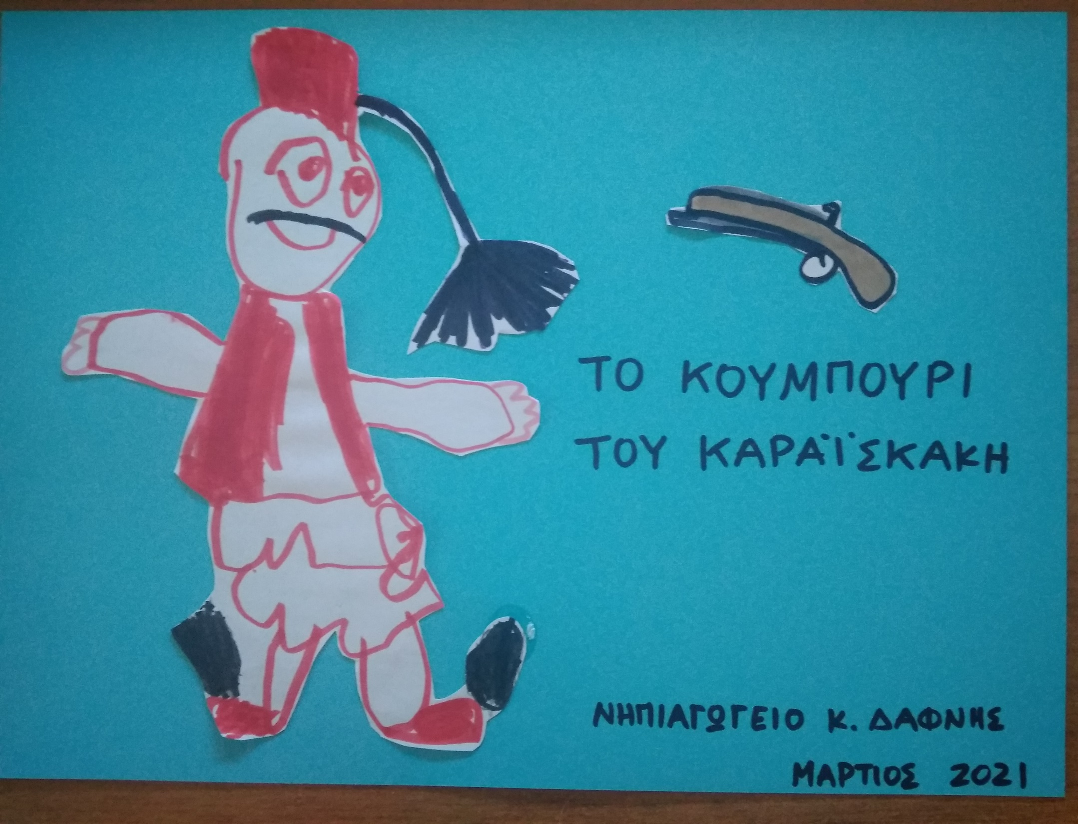

Slide 2
ΣΥΝΤΕΛΕΣΤΕΣ
ΑΡΙΑΝΑ ΖΩΡΓΙΟΥ
ΔΗΜΗΤΡΗΣ ΚΑΤΣΑΡΑΣ
ΔΗΜΗΤΡΗΣ ΜΠΟΥΓΑΣ
ΣΤΑΥΡΟΣ ΑΠΟΣΤΟΛΟΠΟΥΛΟΣ
ΑΝΔΡΕΑΣ ΔΑΝΙΑΣ
ΓΙΑΝΝΗΣ ΒΑΣΙΛΟΠΟΥΛΟΣ
ΣΠΥΡΟΣ ΜΕΛΙΣΤΑΣ
ΜΑΞΙΜΟΣ ΜΠΕΚΟΣ
ΓΙΩΡΓΟΣ ΔΑΝΙΑΣ
ΑΝΤΩΝΗΣ ΑΝΤΩΝΙΑΔΗΣ
ΕΛΕΝΗ ΤΣΙΑΜΗ
ΚΩΝΣΤΑΝΤΙΝΟΣ ΛΑΠΠΑΣ
ΜΑΡΙΟΣ ΜΠΑΚΑΤΣΙΑΣ

Slide 3
Το καλοκαίρι του 1821 ένας ξυλοκόπος έκοψε ξύλα από το δάσος της Νάουσας , για να φτιάξουν κουμπούρια.

Slide 4
Στο οπλουργείο ο μάστορας πήρε το ξύλο και έφτιαξε τη λαβή και το όπλο και πήρε και σίδερο για να φτιάξει την κάνη, τη σκανδάλη και τον κόκορα του κουμπουριού.

Slide 5
Πάνω στο κουμπούρι σκάλισε το Γ και το Κ., σκάλισε λουλούδια και τον Αι Γιώργη. Του έβαλε και μπαρούτι για να δοκιμάσει αν δουλεύει καλά.

Slide 6
Μετά ήρθε ένα παλικάρι , του έδωσε πολλά λεφτά και πήρε το κουμπούρι.

Slide 7
Ταξίδευε πολλές ημέρες για να φτάσει στο λημέρι του Καραϊσκάκη και να του δώσει το κουμπούρι.

Slide 8
Ο Καραϊσκάκης μόλις είδε το όμορφο κουμπούρι χάρηκε πολύ και το έβαλε μέσα στο σελάχι του.

Slide 9
Ο Καραϊσκάκης έδειξε το κουμπούρι του σε όλους τους φίλους του.

Slide 10
Και στην πρώτη μάχη που έγινε μετά, σκότωσε πολλούς Τούρκους με το κουμπούρι του.

Slide 11
ΠΗΓΕΣ
Μεταλλοτεχνία – όπλα 1790-1860
Νίκος Βασιλάτος , ΕΟΜΜΕΧ
Αστυνομική επιθεώρηση , Μάρτιος 1990

